Slide 1
Υλοποίηση Συστήματος Ψηφοφορίας με τη χρήση Java RMI
Καρακασίδης Αλέξανδρος
Καστίδου Γεωργία
Παπαφώτη Μαρία
Πέτσιος Στέφανος Κων/νος
Σαλτέας – Καλογεράς Παναγιώτης

Slide 2
Γενικά
Το Java RMI
  επιτρέπει σε εφαρμογές την κλήση μεθόδων από απομακρυσμένα αντικείμενα
  Απαιτείται η ύπαρξη ενός RMI client και ενός RMI server.
  Παρέχει το μηχανισμό επικινωνίας ανάμεσα στον Client και στον Server
  επιτρέπει σε οποιοδήποτε αντικείμενο της Java να χρησιμοποιηθεί, ακόμα και αν ο RMI server δεν το έχει ξανασυναντήσει

Slide 3
Εφαρμογές Πελάτη & Εξυπηρέτη
Μια τυπική εφαρμογή εξυπηρέτη δημιουργεί:
  απομακρυσμένα αντικείμενα
  αναφορές σε αυτά ώστε να είναι προσβάσιμα
  περιμένει τους πελάτες να καλέσουν μεθόδους πάνω σε αυτά.
Μια τυπική εφαρμογή πελάτη
  καλεί μεθόδους πάνω σε απομακρυσμένα αντικείμενα μέσω μιας απομακρυσμένης αναφοράς.

Slide 4
Λειτουργίες Client και Server
Server
  Ανάγνωση πολιτικής ασφαλείας (όταν δεν έχουμε HTTP μπορούμε να φιλτράρουμε τους πελάτες που θα έχουν πρόσβαση)
  Σύνδεση με το Registry
  Αναμονή για rmi requests
Client
  Ανάγνωση πολιτικής ασφαλείας (αν χρειάζεται).
  Εντοπισμός και σύνδεση με τον εξυπηρέτη.
  Πραγματοποίηση απομακρυσμένων κλήσεων.

Slide 5
Εύρεση Απομακρυσμένων Αντικειμένων – Χρήση του Registry
Το RMI προσφέρει ένα απλό σχήμα ονοματοδοσίας, στο οποίο ένα απομακρυσμένο αντικείμενο δίνει στον εαυτό του ένα όνομα όταν τρέχει για πρώτη φορά.
Στη συνέχεια καταχωρείται στο RMI registry με μια διαδικασία εγγραφής.
Το registry συνδέει το όνομα του αντικειμένου (όχι το όνομα της κλάσης) και το ίδιο το αντικείμενο.
Στη Java, όταν ένα απομακρυσμένο αντικείμενο εγγράφεται στο registry μίας συγκεκριμένης μηχανής, συνδέται με ένα αντικείμενο ονοματοδοσίας.
Αν ένα πελάτης θέλει να χρησιμοποιήσει ένα αντικείμενο, το οποίο βρίσκεται σε έναν απομακρυσμένο κόμβο (έστω κόμβος A),
  κάνει μία αναζήτηση στο Registry του κόμβου Α.
  Χρησιμοποιεί το αποτέλεσμα της αναζήτησης για να συνδεθεί με το απομακρυσμένο αντικείμενο, και να παρεμβάλλει τις μεθόδους του.

Slide 6
Δυναμική φόρτωση κλάσεων
Παρέχεται η δυνατότητα, ο πελάτης να στείλει στον εξυπηρέτη τη μέθοδο που επιθυμεί να εκτελεστεί.
Για να γίνει αυτό θα πρέπει να υπάρχει και στον πελάτη εν λειτουργία εξυπηρέτης Web.
Αν δεν υπάρχει εξυπηρέτης Web στο σύστημα, τότε το RMI εκτελεί αυτόματα ένα απλό εξυπηρέτη Web, για την ανταλλαγή μηνυμάτων και τη μεταφορά των κλάσεων

Slide 7
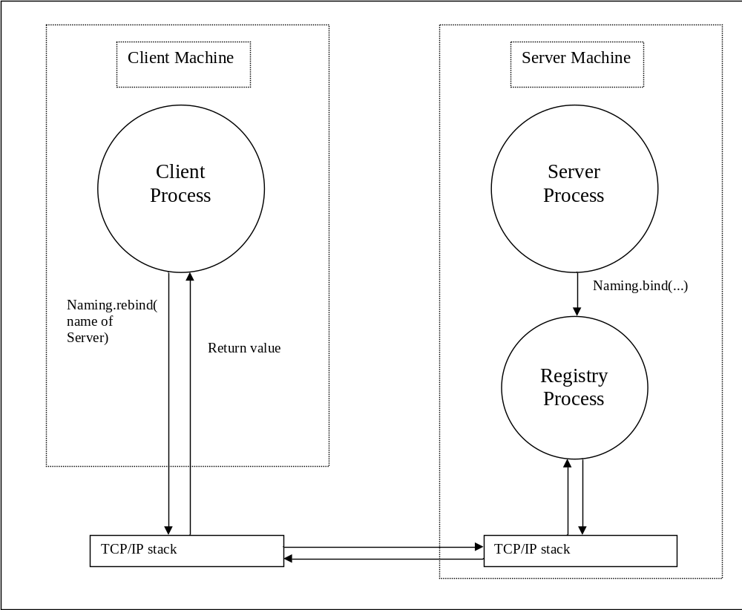
Αρχιτεκτονική Client και Server

Slide 8
Λειτουργία του stub
Κατά την επίκληση μίας μεθόδου του stub, γίνονται τα παρακάτω:
  Εκκίνηση μίας σύνδεσης με την απομακρυσμένη JVM που περιέχει το απομακρυσμένο αντικείμενο.
  Εγγραφή και μετάδοση των παραμέτρων στην απομακρυσμένη JVM.
  Αναμονή του αποτλέσματος της απομακρυσμένης επίκλησης της μεθόδου.
  Ανάγνωση της απάντησης ή της εξαίρεσης που επιστρέφεται από την απομακρυσμένη επίκληση.
  Επιστροφή της τιμής στον καλώντα.

Slide 9
Λειτουργία του skeleton
Όταν το skeleton λαμβάνει ένα μήνυμα κάνει τα εξής:
  Διαβάζει τις παραμέτρους για την απομακρυσμένη μέθοδο
  Κάνει επίκληση της μεθόδου στο πραγματικό απομακρυσμένο αντικείμενο
  Γράφει και μεταδίδει το αποτέλεσμα (τιμή ή εξαίρεση) στον πελάτη.

Slide 10
Stubs και Skeletons
Client Machine
Server Machine
Client Process
Server Process
Return value
Return value
STUB
SKELETON
TCP/IP stack
TCP/IP stack

Slide 11
Απαιτήσεις
Ύπαρξη εξυπηρέτη Web τουλάχιστον στον RMI server
Εκτέλεση JRE τόσο στον RMI client όσο και στον RMI server

Slide 12
Περιορισμοί και Ζητήματα Επιδόσεων
Η χρήση του HTTP για την ανταλλαγή μηνυμάτων μειώνει την απόδοση κατά τουλάχιστον μία τάξη μεγέθους
Αντιμετώπιση firewalls:
  Δυνατότητα tunelling με τη χρήση ενός ενδιάμεσου κόμβου με τον οποίο μπορούν να επικοινωνήσουν και οι δύο άκρες

Slide 13
Διαδικασία Μεταγλώτισης και Εκτέλεσης Client και Server
Για τον εξυπηρέτη:
  Μεταγλώτισση του εξυπηρέτη:
    javac server.java
  Δημιουργία των Skeleton και Stub:
    rmic server
  Εκκίνηση του registry:
    rmiregistry &
  Εκτέλεση του εξυπηρέτη:
    java server hostname
Για τον πελάτη:
  Μεταγλώτισση του πελάτη
    javac client.java
  Εκτέλεση του πελάτη και καθορισμό της θέσης του stub
    java -Djava.rmi.server.codebase = http://hostname/~username/directory/ clientclass hostname method parameters

Slide 14
Αναφορές
http://www.javacoffeebreak.com/articles/javarmi/javarmi.html
http://java.sun.com/docs/books/tutorial/rmi/
Andrew S. Tanenbaum and Maarten Van Steen, "Distributed Systems: Principles and Paradigms", Prentice Hall, 2002

